Slide 1
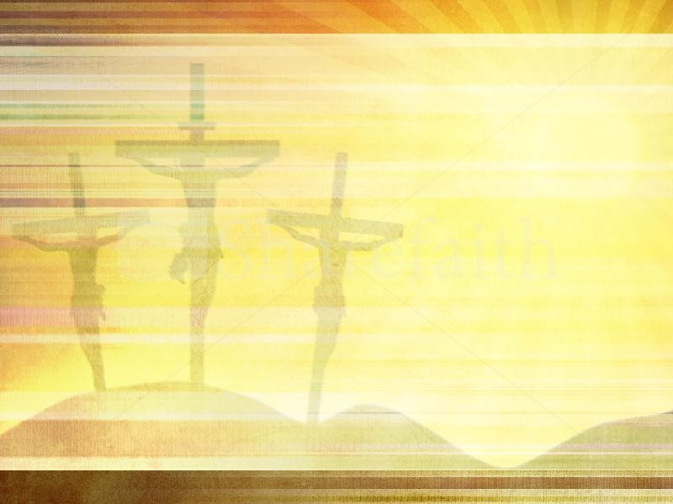
గొల్గోత కొండపైన గాయాలు పొందితివి
గలిలయుడ నా ప్రియుడా
1. యూదుల రాజా శుభము శుభమని పలికితిరా
యూదా నీ చెలికాడు దోషిగా మారాడు
ఓ దైవమా దివి రాజమా దోషములన్నియు బాపుమా
||గోల్గోత||

Slide 2
గొల్గోత కొండపైన గాయాలు పొందితివి
గలిలయుడ నా ప్రియుడా
నీతినిజాలకు నేతా నేరము చేసితివా
నా అపరాధములేగా - నిను సిలువేసినది
నజరేయుడ నరరుపుడా నను క్షమియించుము నాధుడ
||గోల్గోత||

